Slide 1
Bienvenidos
En breve comenzamos con el AfterClass
Notes:
Obligatoria para la primera clase (después no va).

Slide 2
Esta clase va a ser
grabada
Notes:
Colocar todas las clases.

Slide 3
After Class 4°
Notes:
Antes de empezar, toma en cuenta lo siguiente...

Slide 4
Aggregations
Notes:
Usar para los módulos más importantes de la clase, donde se introducen conceptos que se ven en varios slides. No hay que usarla para todos los módulos.

Slide 5
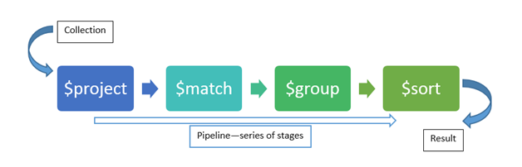
Aggregation
Consiste en la realización de múltiples operaciones, generalmente sobre múltiples documentos.
Pueden utilizarse para:
Agrupar documentos con base en un criterio específico.
Realizar alguna operación sobre dichos documentos, con el fin de obtener un solo resultado.
Analizar cambios de información con el paso del tiempo.
https://www.mongodb.com/docs/manual/aggregation/
Notes:
Diapositiva de ejemplo.

Slide 6
Funcionamiento
Los aggregation pipelines consistirán en un conjunto de pasos (stages), donde cada paso corresponderá a una operación a realizar.
Podemos definir tantas stages como necesitemos con el fin de llegar a los resultados esperados.
Los documentos resultantes de una stage que finaliza, se utilizan como “input” de la siguiente stage, y así sucesivamente hasta llegar al final.
Un ejemplo de un pipeline de aggregation puede ser:
Primero filtrar los documentos que tengan un valor “x” mayor a 20
Luego ordenarlos de mayor a menor
Luego, en un nuevo campo, devolver el valor máximo
Luego, también en un nuevo campo, devolver el valor mínimo
Por último, y en un nuevo campo, mostrar la suma total de todos los documentos
Notes:
Usar para slides de texto e imagen. Si no alcanza, no sobrecargar, usar otra con el mismo título para indicar que continúa el mismo módulo.

Slide 7
Principales stages disponibles en un aggregation pipeline
$skip: Devuelve sólo los documentos que se encuentren después del offset indicado.
$sort: Ordena los documentos en la stage actual.
$group: Permite agrupar los documentos disponibles en nuevos grupos según un criterio especificado. Cada grupo cuenta con un _id nuevo, además de los valores acumulados. Trabaja a su vez con operadores como max, min, avg, etc.
$match: Devuelve sólo los documentos que cumplan con un criterio de búsqueda. Podemos colocar aquí filtros comunes
$count : Cuenta el número de documentos disponibles que se encuentren en la stage actual.
$merge: escribe los resultados del pipeline en una colección. Debe ser la última stage del pipeline para poder funcionar.
Puedes revisar la lista completa de stages
Notes:
Profe: puede actualizar el link si lo considera necesario

Slide 8

Ejemplo en vivo
Se desea gestionar una base de datos para una pizzería. Dado un conjunto de órdenes:
Definir las ventas totales de los diferentes sabores para las pizzas medianas.
Notes:
Como se indica en el ejemplo, es importante que cuentes con estos 5000 usuarios en la base de datos.
Se te ha preparado un archivo con estos 5000 usuarios para poder importarse
NO MOSTRAR el proceso de importación de datos, debido a que puede resultar engorroso y tardado para el estudiante.
Es importante que cuentes con estos usuarios importados antes de iniciar la clase para poder realizar el ejemplo de manera satisfactoria, ya que, de tener menos datos, los tiempos de respuesta serían tan pequeños que no permitiría analizarse correctamente.

Slide 9
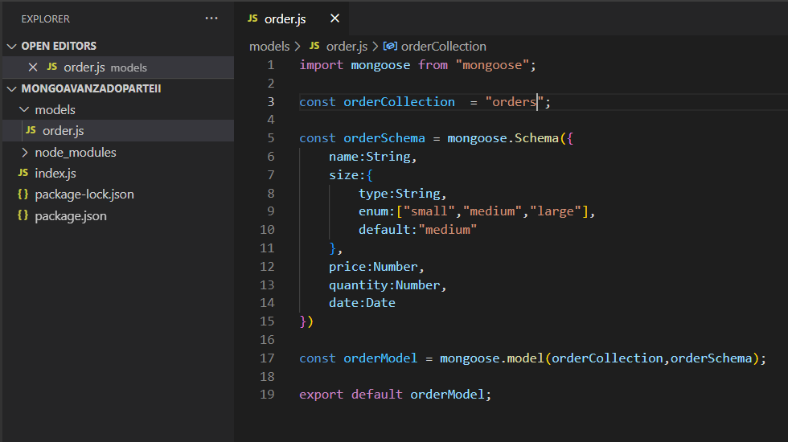
Ejemplo: Desarrollando el schema para órdenes de pizza.

Slide 10
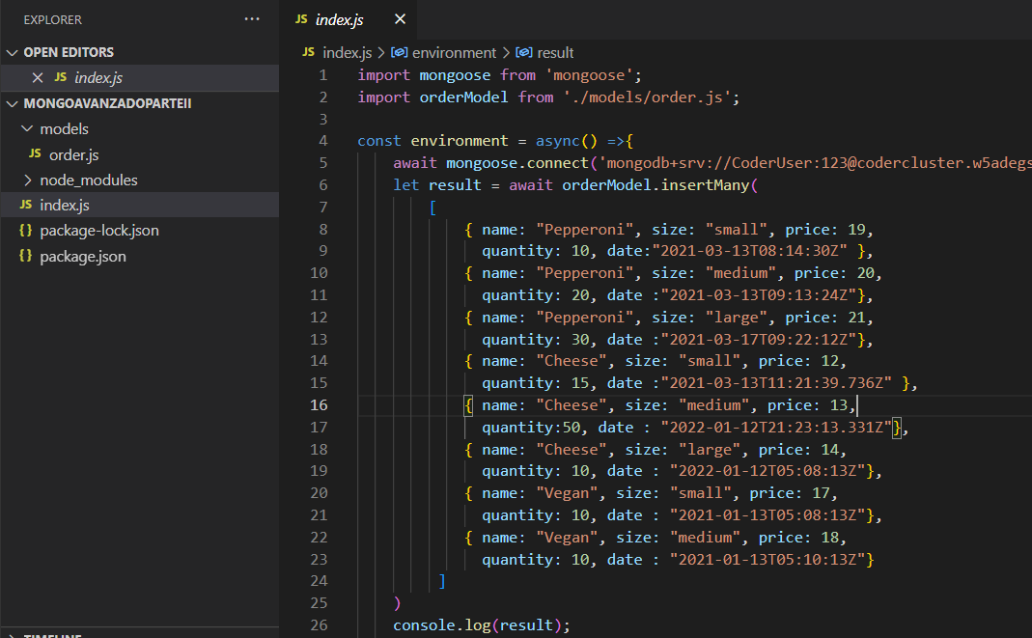
Ejemplo: Cargando datos de prueba en archivo index.js
Notes:
NOTA: Aquí tienes los datos de prueba para no tener que escribirlos uno por uno:
[
{ name: "Pepperoni", size: "small", price: 19,
quantity: 10, date:"2021-03-13T08:14:30Z" },
{ name: "Pepperoni", size: "medium", price: 20,
quantity: 20, date :"2021-03-13T09:13:24Z"},
{ name: "Pepperoni", size: "large", price: 21,
quantity: 30, date :"2021-03-17T09:22:12Z"},
{ name: "Cheese", size: "small", price: 12,
quantity: 15, date :"2021-03-13T11:21:39.736Z" },
{ name: "Cheese", size: "medium", price: 13,
quantity:50, date : "2022-01-12T21:23:13.331Z"},
{ name: "Cheese", size: "large", price: 14,
quantity: 10, date : "2022-01-12T05:08:13Z"},
{ name: "Vegan", size: "small", price: 17,
quantity: 10, date : "2021-01-13T05:08:13Z"},
{ name: "Vegan", size: "medium", price: 18,
quantity: 10, date : "2021-01-13T05:10:13Z"}
]

Slide 11
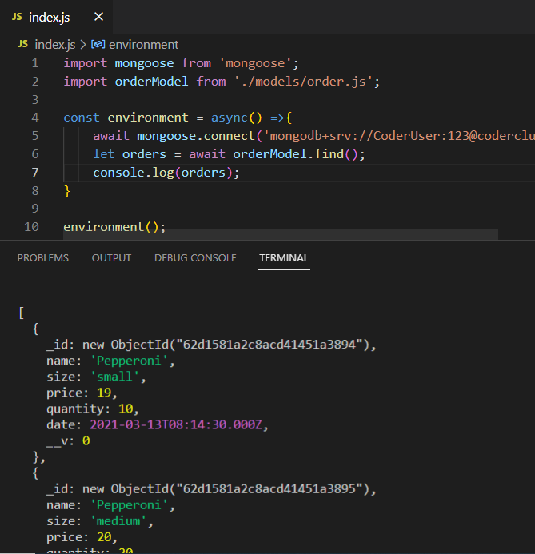
Ejemplo: Verificando inserción
Corroborando que todos los datos estén cargados
Realizamos un find para corroborar que nos devuelva las órdenes de la base de datos. Una vez que nos devuelva los resultados, estamos listos para poder comenzar a realizar las aggregations y resolver lo que se nos solicita.

Slide 12
Ejemplo: Análisis de la primera petición
Primera petición: Definir las ventas de los diferentes sabores de las pizzas medianas.
El equipo de ventas corrobora que hay bajas en el número de peticiones de pizzas medianas y necesita confirmar el monto general que ha habido en las órdenes del tamaño “mediano” (ésto debido a que fue el tamaño protagónico de su última campaña de marketing).
Ahora toca analizar los sabores y corroborar cuáles están brindando una mayor rentabilidad, y cuáles deberían salir o sustituirse por un nuevo sabor.
¿Qué debería hacer nuestra aggregation?
Primero, una stage para filtrar las pizzas por su tamaño, ya que sólo nos interesa la campaña de pizzas medianas.
Segundo, agrupar las pizzas por sabor para corroborar cuántos ejemplares se vendieron de dichos sabores.

Slide 13
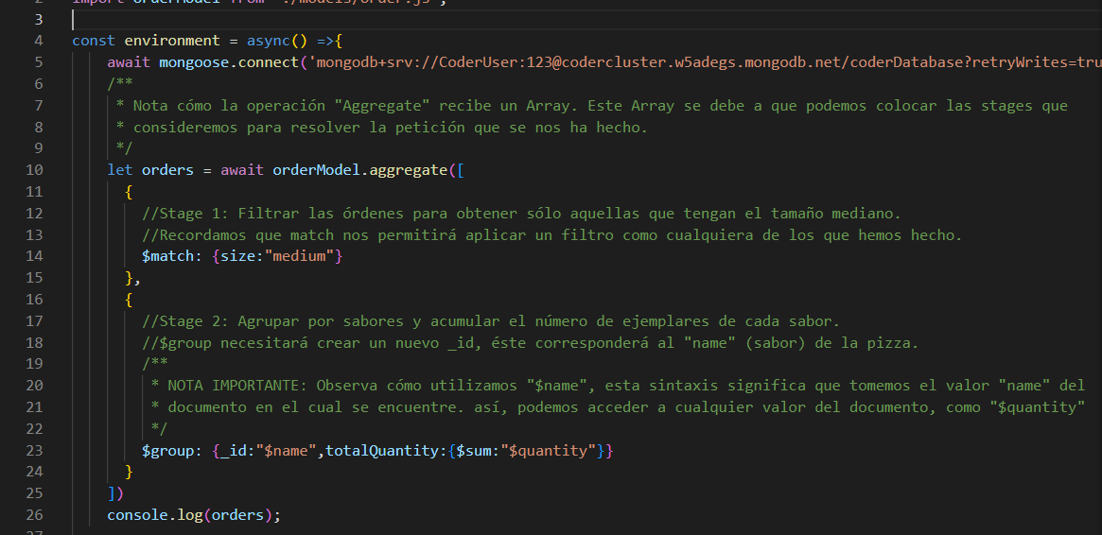
Ejemplo: Aplicando nuestra primera aggregation
Detalle del stage "group" (con sus operadores)
Notes:
Usar para slides de texto e imagen. Si no alcanza, no sobrecargar, usar otra con el mismo título para indicar que continúa el mismo módulo.

Slide 14
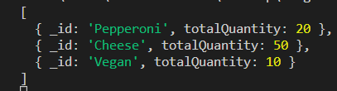
Ejemplo: Analizando el resultado de nuestra operación
Análisis de resultados
Una vez finalizada nuestra primera aggregation, el resultado es el siguiente:
Notamos cómo, con el uso de aggregations, es posible realizar operaciones más complejas que sólo una búsqueda.
Una vez obteniendo los resultados, el equipo de Marketing determinará cuál es la mejor decisión según su contexto.

Slide 15

¡Pero espera!
Nuestra Marketing lead desea unos cambios de último momento.
Nuestra líder de campaña necesita nuevos cambios en la forma de entregar la información:
Primero, desea que los resultados se entreguen de mayor a menor por cantidad de ventas.
Segundo, desea que los resultados se almacenen en una nueva colección “reports” con el fin de poder consultar el reporte para análisis futuros.
¡Al cliente lo que pida! Aquí va la magia de las aggregations

Slide 16
La maravilla de un aggregation
La ventaja de utilizar aggregations, es que una vez que tenemos definida la estructura de nuestras primeras operaciones, si más adelante nos piden hacer algún cambio o que haga algunas operaciones extras, simplemente hay que meterlo al arreglo de stages que ya tenemos desarrollado.
En este caso, la aggregation tendrá 4 stages adicionales, según lo solicitado:
$sort: Para poder ordenar los campos que tenemos actualmente.
$group (Sí, otra vez): Para poder agrupar ahora todos nuestros resultados en un único campo.
$project: Para poder crear un documento nuevo a partir del arreglo de resultados de nuestra aggregation (además de asignarle un _id nuevo, y único, de tipo ObjectId).
$merge: Para poder escribir este resultado en la colección nueva de “orders”
Notes:
Usar para slides de texto e imagen. Si no alcanza, no sobrecargar, usar otra con el mismo título para indicar que continúa el mismo módulo.

Slide 17
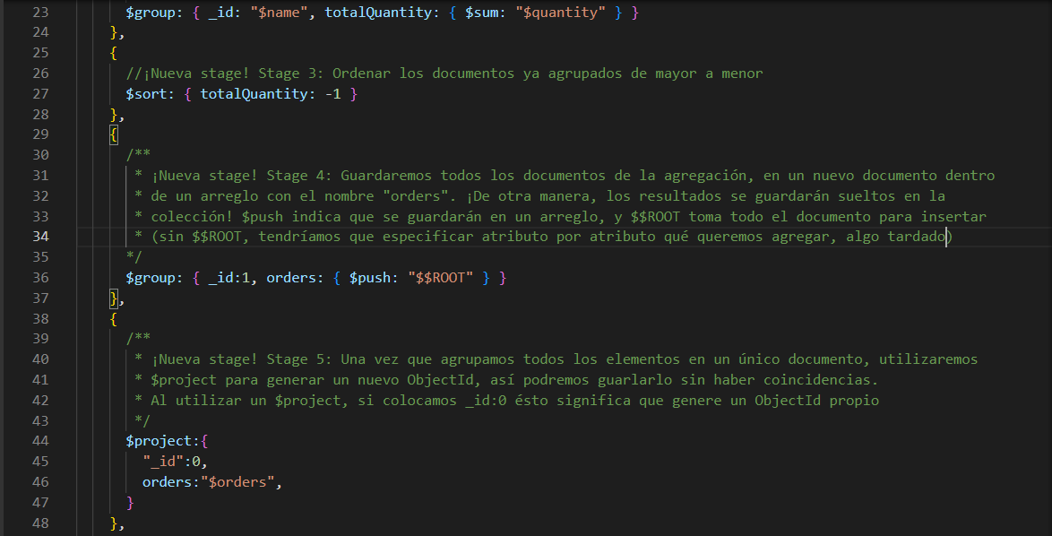
Ejemplo: Agregando las nuevas stages (Parte I)
Detalle del stage "group" (con sus operadores)

Slide 18
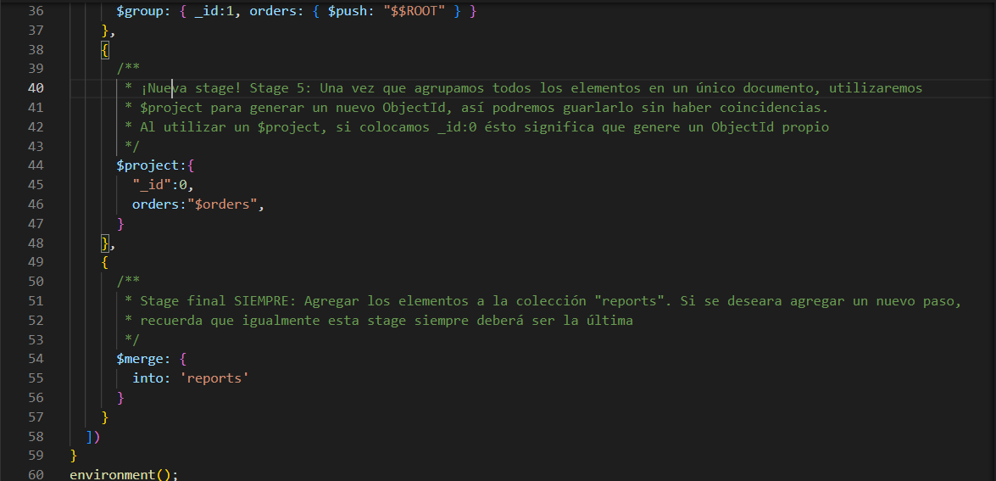
Ejemplo: Agregando las nuevas stages (Parte II)

Slide 19
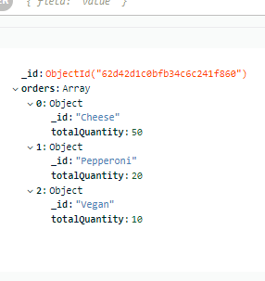
Ejemplo: Analizando resultado final
¡Reporte generado!
Gracias a los nuevos pasos de nuestra aggregation, ahora no sólo podemos obtener la información de los pedidos procesados y los distintos sabores de cada conjunto de órdenes de pizza medianas. Sino que acabamos de armar un sistema para poder generar reportes, para análisis de datos de otros sectores.
¡Acabamos de resolver un problema del día a día en el mundo laboral!
Notes:
Usar para slides de texto e imagen. Si no alcanza, no sobrecargar, usar otra con el mismo título para indicar que continúa el mismo módulo.

Slide 20

Para pensar
¿Qué cambios deberíamos hacer si me piden dinamizar el tamaño de las pizzas? Es decir, poder obtener reportes para cualquier tamaño que se nos solicite.
Notes:
Sólo responder de manera teórica (0 código):
Para poder dinamizar el tamaño de las pizzas. Tendríamos que enviar un parámetro a nuestro servidor indicando el tamaño solicitado y reemplazarlo al hacer el primer paso de la stage “match”, de esta manera evitamos el hardcodeo del tamaño.

Slide 21

Agrupación de estudiantes
Duración: 15-20 min
Notes:
Usar para Actividades en clase.

Slide 22

ACTIVIDAD EN CLASE
Agrupación de estudiantes
Realizar las siguientes consultas en una colección de estudiantes.
Los estudiantes deben contar con los datos:
first_name : Nombre
last_name : Apellido
email: correo electrónico
gender: género
grade: calificación
group : grupo
(El profesor puede proporcionarte algunos datos de prueba)
Notes:
Estudiantes a insertar = [{"first_name":"Justino","last_name":"Fidgin","email":"jfidgin0@boston.com","gender":"Male","grade":6,"group":"1B"},
{"first_name":"Ketty","last_name":"Robson","email":"krobson1@prlog.org","gender":"Female","grade":10,"group":"2A"},
{"first_name":"Dierdre","last_name":"Barron","email":"dbarron2@dailymail.co.uk","gender":"Female","grade":9,"group":"1B"},
{"first_name":"Nana","last_name":"Pellew","email":"npellew3@nytimes.com","gender":"Female","grade":6,"group":"1A"},
{"first_name":"Shannan","last_name":"Preshous","email":"spreshous4@paginegialle.it","gender":"Male","grade":8,"group":"2B"},
{"first_name":"Mark","last_name":"Yurchishin","email":"iyurchishin5@google.it","gender":"Male","grade":10,"group":"2B"},
{"first_name":"Tannie","last_name":"Takkos","email":"ttakkos6@mtv.com","gender":"Female","grade":7,"group":"2B"},
{"first_name":"Debbi","last_name":"Eddowis","email":"deddowis7@jigsy.com","gender":"Female","grade":6,"group":"1B"},
{"first_name":"Dugald","last_name":"Toun","email":"dtoun8@java.com","gender":"Male","grade":4,"group":"1A"},
{"first_name":"Lorain","last_name":"Judkin","email":"ljudkin9@bigcartel.com","gender":"Genderqueer","grade":8,"group":"2B"},
{"first_name":"Shelley","last_name":"Crinion","email":"scriniona@wsj.com","gender":"Genderfluid","grade":8,"group":"2A"},
{"first_name":"Kellyann","last_name":"Doel","email":"kdoelb@merriam-webster.com","gender":"Female","grade":8,"group":"1B"},
{"first_name":"Romona","last_name":"Derricoat","email":"rderricoatc@vkontakte.ru","gender":"Female","grade":5,"group":"1A"},
{"first_name":"Lorine","last_name":"McVaugh","email":"lmcvaughd@unc.edu","gender":"Female","grade":4,"group":"2A"},
{"first_name":"Ker","last_name":"Chiese","email":"kchiesee@prlog.org","gender":"Male","grade":8,"group":"1A"},
{"first_name":"Aloisia","last_name":"Hovie","email":"ahovief@simplemachines.org","gender":"Female","grade":8,"group":"2B"},
{"first_name":"Marshall","last_name":"Chatten","email":"mchatteng@creativecommons.org","gender":"Male","grade":9,"group":"2B"},
{"first_name":"Marcelo","last_name":"Rubega","email":"mrubegah@house.gov","gender":"Male","grade":6,"group":"1A"},
{"first_name":"Yves","last_name":"Halsey","email":"yhalseyi@naver.com","gender":"Male","grade":5,"group":"2A"},
{"first_name":"Corene","last_name":"Greed","email":"cgreedj@epa.gov","gender":"Female","grade":8,"group":"1A"}]

Slide 23
ACTIVIDAD EN CLASE
Agrupación de estudiantes
Una vez generados tus datos de prueba:
Obtener a los estudiantes agrupados por calificación del mejor al peor
Obtener a los estudiantes agrupados por grupo.
Obtener el promedio de los estudiantes del grupo 1B
Obtener el promedio de los estudiantes del grupo 1A
Obtener el promedio general de los estudiantes.
Obtener el promedio de calificación de los hombres
Obtener el promedio de calificación de las mujeres.
Notes:
Estudiantes a insertar = [{"first_name":"Justino","last_name":"Fidgin","email":"jfidgin0@boston.com","gender":"Male","grade":6,"group":"1B"},
{"first_name":"Ketty","last_name":"Robson","email":"krobson1@prlog.org","gender":"Female","grade":10,"group":"2A"},
{"first_name":"Dierdre","last_name":"Barron","email":"dbarron2@dailymail.co.uk","gender":"Female","grade":9,"group":"1B"},
{"first_name":"Nana","last_name":"Pellew","email":"npellew3@nytimes.com","gender":"Female","grade":6,"group":"1A"},
{"first_name":"Shannan","last_name":"Preshous","email":"spreshous4@paginegialle.it","gender":"Male","grade":8,"group":"2B"},
{"first_name":"Mark","last_name":"Yurchishin","email":"iyurchishin5@google.it","gender":"Male","grade":10,"group":"2B"},
{"first_name":"Tannie","last_name":"Takkos","email":"ttakkos6@mtv.com","gender":"Female","grade":7,"group":"2B"},
{"first_name":"Debbi","last_name":"Eddowis","email":"deddowis7@jigsy.com","gender":"Female","grade":6,"group":"1B"},
{"first_name":"Dugald","last_name":"Toun","email":"dtoun8@java.com","gender":"Male","grade":4,"group":"1A"},
{"first_name":"Lorain","last_name":"Judkin","email":"ljudkin9@bigcartel.com","gender":"Genderqueer","grade":8,"group":"2B"},
{"first_name":"Shelley","last_name":"Crinion","email":"scriniona@wsj.com","gender":"Genderfluid","grade":8,"group":"2A"},
{"first_name":"Kellyann","last_name":"Doel","email":"kdoelb@merriam-webster.com","gender":"Female","grade":8,"group":"1B"},
{"first_name":"Romona","last_name":"Derricoat","email":"rderricoatc@vkontakte.ru","gender":"Female","grade":5,"group":"1A"},
{"first_name":"Lorine","last_name":"McVaugh","email":"lmcvaughd@unc.edu","gender":"Female","grade":4,"group":"2A"},
{"first_name":"Ker","last_name":"Chiese","email":"kchiesee@prlog.org","gender":"Male","grade":8,"group":"1A"},
{"first_name":"Aloisia","last_name":"Hovie","email":"ahovief@simplemachines.org","gender":"Female","grade":8,"group":"2B"},
{"first_name":"Marshall","last_name":"Chatten","email":"mchatteng@creativecommons.org","gender":"Male","grade":9,"group":"2B"},
{"first_name":"Marcelo","last_name":"Rubega","email":"mrubegah@house.gov","gender":"Male","grade":6,"group":"1A"},
{"first_name":"Yves","last_name":"Halsey","email":"yhalseyi@naver.com","gender":"Male","grade":5,"group":"2A"},
{"first_name":"Corene","last_name":"Greed","email":"cgreedj@epa.gov","gender":"Female","grade":8,"group":"1A"}]

Slide 24
¿Preguntas?
Notes:
Obligatoria. Se sugiere ubicar al finalizar la explicación de algún tema, para abrir formalmente el espacio de preguntas y ordenar la interacción.

Slide 25
¿Preguntas?
Notes:
Obligatoria. Se sugiere ubicar al finalizar la explicación de algún tema, para abrir formalmente el espacio de preguntas y ordenar la interacción.

Slide 26
Opina y valora
esta clase
Notes:
Obligatoria siempre.

Slide 27
Muchas gracias.
Notes:
Todas las clases

Slide 28
Notes:
Todas las clases

